Slide 1
Kemins grunder
Sammanfattning
Sid 6-79

Slide 2
Vad är kemi?
Runt omkring oss finns mängder av kemiska ämnen.
Hur påverkar de oss?
Vad händer när de blandas?
Hur reagerar de med varandra?

Slide 3
Att förstå kemi är viktigt
Om vi ska kunna påverka de lagar och regler som finns kring kemikalier måste vi lära oss mer om vad kemi är och hur dessa ämnen fungerar.
Det är en demokratisk rättighet
Men även en skyldighet

Slide 4
Atomer naturens egna byggstenar
Alla ämnen är byggda av mycket små byggstenar som kallas atomer
Det finns ca 100 olika atomslag.
De kan sättas ihop på många olika sätt
Demokritos (400år f.kr.) var den förste att använda ordet atomos (grekiska för odelbar)
1801 lyckades Dalton bevisa atomens existens när han undersökte hur olika gaser löste sig i vatten.

Slide 5
Atomer och atomkärnor
I atomens kärna finns protoner
Protonen är positivt laddad
Symbol för protoner
p⁺
Runt atomkärnan rör sig negativt laddade elektroner
e⁻

Slide 6
Molekyler är grupper av atomer
Molekyler är atomer som sitter ihop
Det kan vara två atomer som sitter ihop
Det kan vara hundratals atomer som sitter ihop
”Klistret” som håller ihop molekylerna kallas
molekylbindning

Slide 7
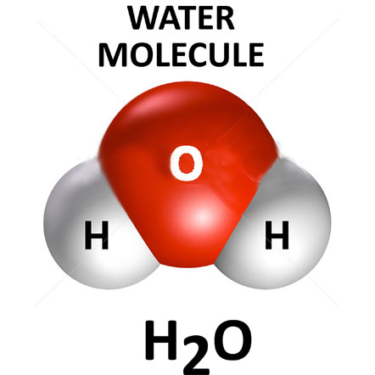
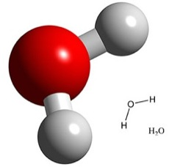
Molekylmodeller
Kalottmodell
Kulmodell

Slide 8
Grundämnen och kemiska föreningar
Ämnen som bara består av en sorts atomer kallas grundämnen.
Alla grundämnen är oladdade.
De har lika många protoner (p⁺) som elektroner (e⁻)
Många grundämnen förekommer som molekyler t.ex. O₂, H₂

Slide 9
Några av de vanligaste grundämnena
H
O
N
C
Cl
S
Fe
Hg
Väte
Syre
Kväve
Kol
Klor
Svavel
Järn
kvicksilver

Slide 10
Metaller
De flesta grundämnen är metaller
Metaller är blanka
Leder ström
Leder värme
De är starka och går att forma

Slide 11
Några vanliga Metaller
Fe
Ni
Au
Ag
Cu
Zn
Järn
Nickel
Guld
Silver
Koppar
Zink

Slide 12
Icke- metaller
Har inte liknande egenskaper
Kan vara väldigt olika

Slide 13
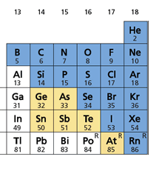
Nästan alla icke-metaller
Nästan alla icke-metaller finns till höger i periodiska systemet
Alla utom en.
Vilken?
H
Väte

Slide 14
Några Icke-metaller
O
H
C
Cl
S
Syre
Väte
Kol
Klor
Svavel

Slide 15
Periodiska systemet
En karta över alla kända grundämnen
De står i nummerordning
Atomnumret talar om hur många protoner det finns i kärnan
H har atomnummer 1
1 p⁺ och 1 e⁻

Slide 16
Kemisk förening
Ämnen som är sammansatta av flera atomslag
Atomerna i en kemisk förening kan få nya egenskaper
Två eller flera atomer slår ihop sig och bildar ett nytt ämne
Idag känner man till ca 20 miljoner kemiska föreningar.

Slide 17
Blandning
Motsats till kemisk förening
I en blandning går atomerna att skilja åt
T.ex. sand och järnfilsspån

Slide 18
Kemiska reaktioner
När atomer flyttas om och görs till nya molekyler.
Den nya molekylen kan få nya egenskaper.
T.ex. knallgas
2 delar väte + en del syre + eld = knallgas

Slide 19
Reaktionspil
Man kan beskriva en reaktion med en reaktionspil.
Atomer försvinner aldrig.
Det ska finna lika många före reaktionen som efter.
a + b → ab

Slide 20
Vätgas + syrgas → vatten
H₂ + O₂ → H₂O₂
Hm, stämmer inte
Hur kan vi skriva formeln så att den stämmer?
H₂ + O₂ → H₂O Det ska ju bli vatten
2H₂ + O₂ → 2H₂O
Två delar vätgas + en del syrgas → 2 vattenmolekyler

Slide 21
Återanvändning
Genom att återvända material kan vi hushålla med resurserna.
Resurshushållning

Slide 22
Om vi slänger i soporna
Om man kastar Pet flaskor i soporna förs de till sopstationen där de förbränns.
Vid förbränningen bildas CO₂ och vattenånga.
Aluminiumburkar förbränns inte utan smälter ihop och blir liggande i sopberget.
Aluminium rostar inte och kan bli liggande i hundratals år
Tillsammans med sura ämnen kan aluminium bilda hälsofarliga ämnen.

Slide 23
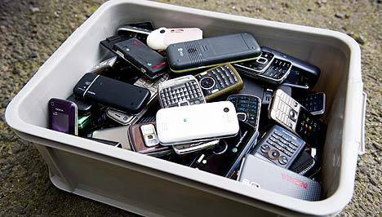
Några exempel på nyttan med materialåtervinning:
Man sparar 95 procent energi om man använder återvunnen aluminium jämfört med om man använder nytt material
I Sverige använder vi 300 miljoner värmeljus varje år. Om vi skulle återvinna alla behållare sparar vi 1 000 ton koldioxid.
Ur ett ton mobiltelefoner återvinns ett kg silver, 300 gr guld och 100 gr palladium.

Slide 24
Fast, flytande och gas
Materia kan förekomma i tre olika faser.
Fast (s) för solid
Flytande ( l) för liquid
Gas (g) för gas
Med ett finare ord kallar vi dem för aggregationstillstånd

Slide 25
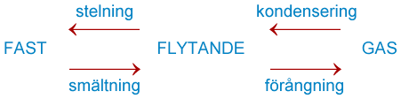
Fasövergångar

Slide 26
Smältpunkt och kokpunkt
Vattens smältpunkt
0° Celsius
Vattnets kokpunkt
100° Celsius
När man säger att vatten är en vätska menar man att det är flytande i rumstemperatur ca 20° Celsius
Alla ämnen har specifika kok och smältpunkter

Slide 27
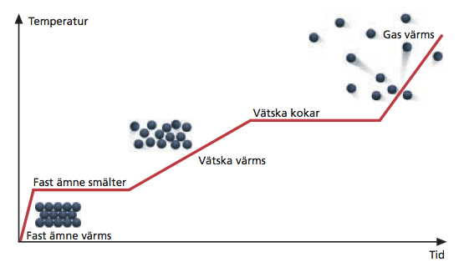
Temperatur är ett mått på atomers rörelse

Slide 28
Atomkärnan
Grundämnen är oladdade
I atomkärnan finns protoner (p⁺) och neutroner (n⁰)
Det verkar som att ju större eller tyngre en atomkärna är desto fler neutroner.
Man kan beräkna hur många neutroner det finns i kärnan

Slide 29

Antal neutroner
För att beräkna antalet neutroner
Atommassa – atomnummer
= antal neutroner
Ex: Aluminium har atomnummer 13 och har atommassan 27
27 -13 = 14 neutroner

Slide 30
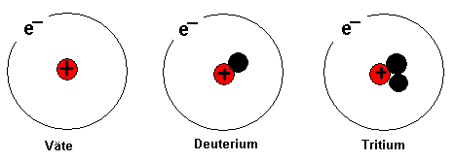
Isotoper
Ibland hittar man varianter på grundämnen.
Deuterium är en variant av vanligt väte.
Den har en p⁺, en e⁻ och en n⁰
Deuterium är en isotop av väte
En annan väteisotop är tritium.

Slide 31
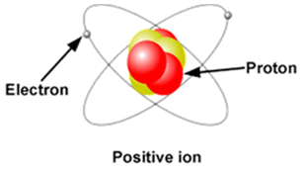
Jon
Laddad atom
Om atomen tappar eller lyckas dra till sig en elektron rubbas jämvikten
Atomen blir laddad
En laddad atom kallas jon

Slide 32
Laddning
Positiva joner har för lite elektroner.
De har fler protoner än elektroner
T.ex. H⁺, Na⁺, Ag⁺
Laddningen är positiv
Negativa joner har fler elektroner än protoner
De har fler elektroner än protoner
T.ex. Cl⁻, I⁻,F⁻
Laddningen är negativ

Slide 33
Namn på joner
Positiv jon
Lägg till jon till namnet på atomen
Järnjon, silverjon, kopparjon
Negativ jon
Lägg till id före jon
kloridjon, oxidjon, jodidjon

Slide 34
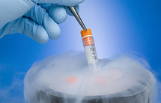
Olika egenskaper
En atoms egenskap och dess jons egenskap skiljer sig åt.
Grundämnet klor är en gas som är mycket giftig.
Kloridjonen är inte alls giftig den finns i kroppen och är livsnödvändig.

Slide 35
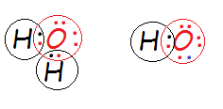
Sammansatta joner
Hela molekyler kan också bilda joner
En av de vanligaste sammansatta jonerna är hydroxidjonen
OH⁻

Slide 36
Plus och minus dras till varandra
Detta gör att positiva joner och negativa joner kommer att dras till varandra.
Då bildas en jonförening
Na⁺ Cl⁻
  NaCL
  Jonföreningar kan bestå av tusentals joner som sitter ihop som i en kristalliknande form

Slide 37
Jonförening och jonbindning
När joner förenas kallar vi det för jonförening.
Jonerna hålls ihop av en jonbindning
En jonbindning är stark.
Det krävs ofta mycket höga temperaturer för att bryta en jonbindning.

Slide 38
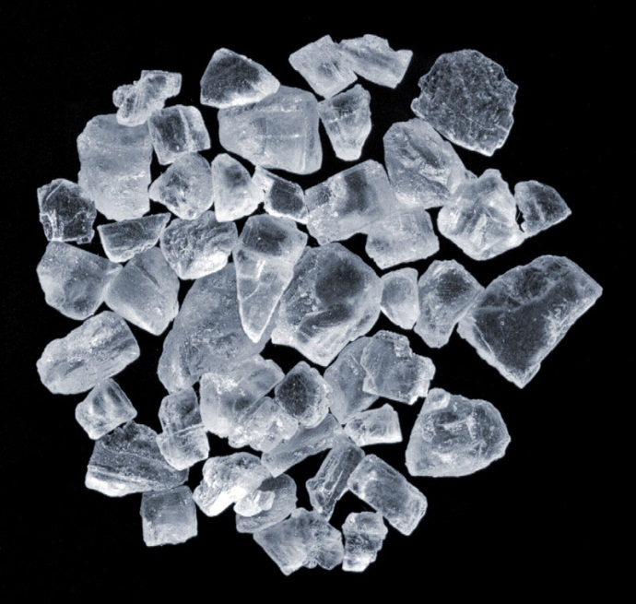
Salter
Inom kemin har ordet salt en annan innebörd.
Med salt menas en jonförening
T.ex. magnesiumoxid (MgO), kalciumkarbonat (CaCO³),
salmiak (NH₄Cl)

Slide 39
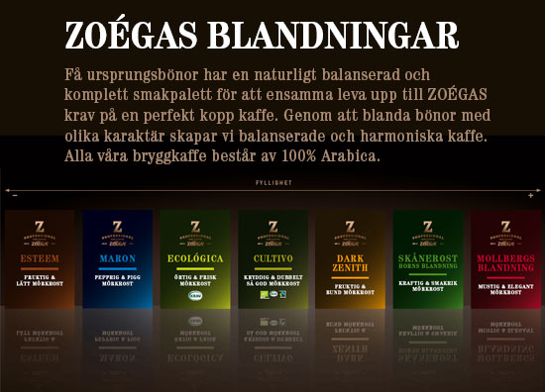
Blandningar
Inom kemin skiljer man mellan rena ämnen och blandningar
Rena ämnen består bara av en sorts atomer eller en sorts molekyler.
Guld är ett rent ämne som består av guldatomer
Vatten är ett rent ämne som består av vattenmolekyler
Men det mesta vi ser är blandningar

Slide 40
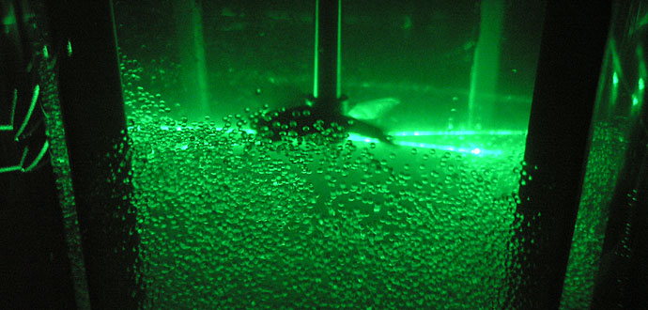
Blandning
En blandning består av flera olika ämnen
Det kan vara flera olika grundämnen eller flera olika kemiska föreningar.
Det finns flera olika typer av blandningar

Slide 41
Det mesta är blandningar. Rena ämnen är sällsynta
Uppslamning är en blandning av fasta ämnen och en vätska.
Om man låter den stå ett tag sjunker det fasta ämnet till botten. Sedimentering
Uppslamning av två vätskor, t.ex. olja och vatten kallas emulsion. T.ex. Hudkrämer

Slide 42
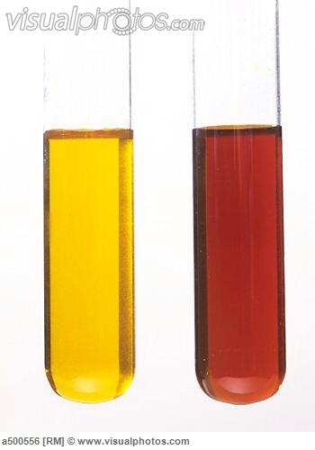
Lösning
När man blandar socker
och te och rör om kan
man inte längre se
sockerkristallerna.
Det har bildats en
lösning.
Sockermolekylerna har bäddats in av vattenmolekylerna.

Slide 43
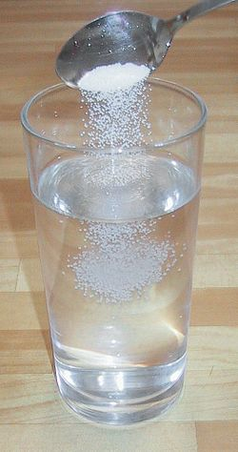
Mättad lösning
Om man fortsätter att hälla i socker i teet så går det nog bra i början men efter ett tag lägger sig sockret på botten.
Då har det bildats en mättad lösning
Lösligheten påverkas av temperaturen.
Det går att lösa mer socker i varmt te än kallt.

Slide 44
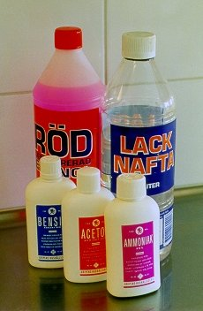
Lösningsmedel
Vatten är ett bra lösningsmedel
Men det fungerar inte tillsammans med feta ämnen.
Då kan man behöva andra lösningsmedel t.ex. aceton eller lacknafta.
Dessa ämnen luktar starkt och är giftiga därför behövs bra ventilation när man använder dem.

Slide 45
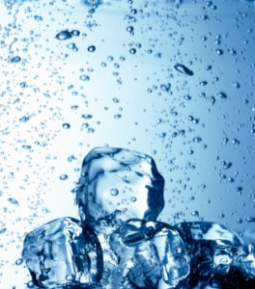
Gaser kan lösas i vätskor
Fasta ämnen löser sig bättre i varmt än kallt vatten.
Med gaser är det tvärtom
Mer koldioxid kan lösas i kallt än varmt vatten.
Gaser löser sig bättre i kalla vätskor.

Slide 46
Skilja ämnen = separera
Sedimentering, fasta ämnen sjunker efter ett tag till botten
Dekantering, efter en sedimentering kan man försiktigt hälla av den översta vätskan
Filtrering, man kan sila en blandning genom ett filter

Slide 47
Fler separationsmetoder
Magnetiska ämnen kan separeras med hjälp av en magnet
Centrifugering, fasta ämnen pressas mot botten.
Destillation, en lösning kan kokas så att vätskan avdunstar. Ångan kyls. Man utnyttjar ämnenas olika kokpunkter.
Kromatografi, fasta ämnen tillåts vandra t.ex. på ett fuktat papper. Olika ämnen vandrar olika fort.

Slide 48
kemihistoria
Den första kemin skedde när man upptäckte ämnen av en slump, t.ex. när man hittade järnklumpar i eldstaden.
Alkemisterna trodde att världen var uppbyggd av jord, luft, eld och vatten.
På 1700-talet blir kemin en vetenskap

Slide 49
Miljön efter industriella revolutionen
Mycket av den miljöförstöring vi ser i dag härstammar från den industriella revolutionen.
Den kemiska industrin utvecklades snabbt.
Men man tänkte inte alltid på konsekvenserna

Slide 50
Vetenskapen förändras
Ny forskning visar ibland att gamla teorier inte stämmer.
Ibland måste vetenskapen justeras när man kommer på något nytt.
Ex. kristaller är alltid regelbundna
Shektman upptäckte på 1980-talet i sitt elektronmikroskop att detta inte stämde.

Slide 51
Olyckor
Tyvärr sker ibland olyckor p.g.a. bristande kunskap.
T.ex. vid en nyårsfest då man grillade inomhus.
En giftig gas bildades
Kolmonoxid

Slide 52
Brandsläckningsskum
Man har nyligen upptäckt att ett antal sjöar har drabbats av ett giftigt ämne som kommer från det skum man släcker bränder med.
Bransdsläckningsskummet som användes på 80-90-talet innehåller ämnet PFOS som misstänks vara hormonstörande, skada levern och ge cancer.

Slide 53
Luften är en blandning av gaser
Luft består mest av kväve, N₂ (78%)
I luft finns även syre, O₂ (21%)
Resten är ädelgaser, mest Argon.
Vi behöver syre för vår andning.
Eld behöver syre för att brinna.

Slide 54
oxider
När syre förenas med en annan atomsort bildas oxider.
T.ex. koloxid, koldioxid, kväveoxid, svaveldioxid
Järnoxid = rost

Slide 55
Ädelgaser
Längst till höger i periodiska systemet finns ädelgaserna.
Helium
Neon
Argon
Krypton
Xenon
Radon

Slide 56
Ädelgaser
Helium är lätt och brinner inte. Det passar t.ex. till ballonger och luftskepp.
Neon används till reklamskyltar
Argon användes i gamla glödlampor
Xenon i bilstrålkastare
Radon är radioaktivt.

Slide 57
Ädelgasstruktur
Ädelgaser deltar inte i reaktioner med andra ämnen.
Detta beror på sk ädelgasstruktur.
Alla ädelgaser har det yttersta elektronskalet fullt.
Ädelgaser tjänar inte på att ta upp eller släppa ifrån sig elektroner.
Därför bildar de inte joner och deltar inte i reaktioner med andra ämnen.

Slide 58
Ozon
Ozon består av tre syremolekyler, O₃
Marknära ozon är hälsoskadligt och uppstår när solen lyser på avgaser.
Ett par mil upp i atmosfären finns ozonskiktet.
Ozonskiktet skyddar oss mot farlig UV-strålning

Slide 59
Ozonskiktet
Förr användes en gas som innehöll freoner i kylskåp och som drivgas i sprayflaskor.
Det har visat sig att freoner förstör ozonskiktet.
Ozonhål, områden med tunnare ozonskikt finns t.ex. över Australien.
Detta har lett till en ökning av hudcancer.
Vi bör skydda oss mot UV-strålning genom att använda solskydd

Slide 60
CO₂
Bildas bl.a. när något brinner och när djur och människor förbränner mat.
CO₂ är en förutsättning för fotosyntesen
6CO₂+6H₂O+ ljusenergi→C₆H₁₂O₆ +6O₂
Normalt uppstår en balans mellan koldioxiden som används i fotosyntesen och den koldioxid som frigörs vid bränder och när djur och växter förbränner socker.

Slide 61
Växthuseffekt
Koldioxiden i atmosfären fungerar som ett växthus.
Värmestrålning från solen släpps in men kommer inte lika lätt ut.
Utan växthuseffekt skulle medeltemperaturen vara ca -18 grader på jorden.
Därför kan man säga att växthuseffekten är en förutsättning för liv på jorden

Slide 62
Ökad växthuseffekt = global uppvärmning
När vi använder fossila bränslen som kol, gas och olja ökar vi mängden CO₂.
Detta leder till en global uppvärmning.
Om inget görs kan detta få katastrofala följder.
Vid användning av sk biobränslen ökas inte mängden CO₂

Slide 63
Förnyelsebara energiresurser
Vi kan hindra den globala uppvärmningen genom att använda förnyelsebar energi som inte släpper ut CO₂
T.ex. vindkraft, vattenkraft, solenergi, vågenergi.
Kärnkraft släpper inte ut CO₂ men anses av många ha andra nackdelar.

Slide 64
Giftiga oxider
CO bildas vid ofullständig förbränning
Svaveldioxid kommer från förbränning av olja
Kvävedioxider kommer främst från bilavgaser.
När dessa oxider blandas med luft bildas surt regn
Surt regn skadar sjöar och mark
Man kan undvika en del av dessa oxider med hjälp av katalysatorer och rökgasfilter

Slide 65
Smog och sotpartiklar
Smog uppstår när rök och bilavgaser bildar en giftig dimma över stora städer.
Sotpartiklar från förbränning och partiklar från vägbanor har vassa kanter och skadar slemhinnorna i våra lungor.
Detta kan leda till ökade problem med hjärt- och kärlsjukdomar samt allergier

Slide 66
Vätgas, en energirik gas
Vätgas kan framställas ur vatten.
Vätgas kan användas som bränsle
I en bränslecell blandas vätgas och syrgas. Elektricitet uppstår. Enda biprodukten är vattenånga.
Dyrt men effektivt.

Slide 67
Bedömning ( teoretisk)
 | E | C | A
Elevens kunskaper om kemins grunder | Grundläggande kunskaper | Goda kunskaper | Mycket goda kunskaper
Elevens förmåga att använda begrepp, modeller och teorier | Eleven ger enkla exempel med viss användning av kemins begrepp, modeller och teorier | Eleven förklarar med exempel och relativt god användning av kemins begrepp, modeller och teorier | Eleven förklarar och visar på samband med något generellt drag och god användning av kemins begrepp, modeller och teorier
Elevens förmåga att resonera om kemiska processer | Eleven kan föra enkla till viss del underbyggda resonemang om kemiska processer | Eleven kan föra utvecklade och relativt väl underbyggda resonemang om kemiska processer | Eleven kan föra välutvecklade och väl underbyggda resonemang om kemiska processer

Slide 68
Fråga
Vi behöver inte bry oss om koldioxiden som vi släpper ut när vi förbränner fossila bränslen, påstår Yusuf. Växterna tar ju upp koldioxid ur luften. Har Yusuf rätt? Motivera ditt svar.

Slide 69
Ex på elevsvar
Yusuf har fel. När vi förbränner fossila bränslen ökar växthuseffekten.
Yusuf har både rätt och fel. Växterna tar upp CO₂ i fotosyntesen. Men förbränning av fossila bränslen ökar mängden CO₂ så att balansen har rubbats. Växterna kan inte ta upp all CO₂.

Slide 70
Ex på elevsvar
Yusuf har fel. Ökningen av mängden CO₂ beror till största delen på användningen av fossila bränslen. Detta leder till en skenande växthuseffekt med global uppvärmning som följd. Om vi istället valt biobränslen hade koldioxidens kretslopp balanserats mellan förbränning och fotosyntes. Just nu är CO₂ halten snabbt på väg mot 400 ppm vilket är den gräns man satt upp då växthuseffekten riskerar att få kraftfull effekt på den globala uppvärmningen. Detta beror på användningen av fossila bränslen.

Slide 71
Förklara varför kemiska föreningar är vanligare än grundämnen i naturen.
”Många grundämnen är för reaktiva för att finnas rent i naturen.”
”De kemiska föreningarna är vanligare eftersom de har ädelgasstruktur. Vissa ämnen reagerar lätt med andra ämnen för att få fullt med elektroner i yttersta skalet och för att skapa ädelgasstruktur.”

Slide 72
Ytterligare ett elevsvar
”Alla ämnen vill ha ädelgasstruktur och vara stabila. Beroende på hur reaktiva grundämnen, alltså hur lätt eller svårt de har att ge eller ta elektroner, avgör hur vanliga de är som rena grundämnen eller som beståndsdel i kemiska föreningar i naturen. De flesta ämnen i naturen är just i jonform för då är de som mest stabila.
T.ex. natrium är väldigt reaktivt som rent grundämne men stabilare i jonform i en kemisk förening tillsammans med en negativ jon t.ex. i havet.”

